Slide 1
§5 曲线运动
5.3 Circular Motion
(圆周运动)

Slide 2
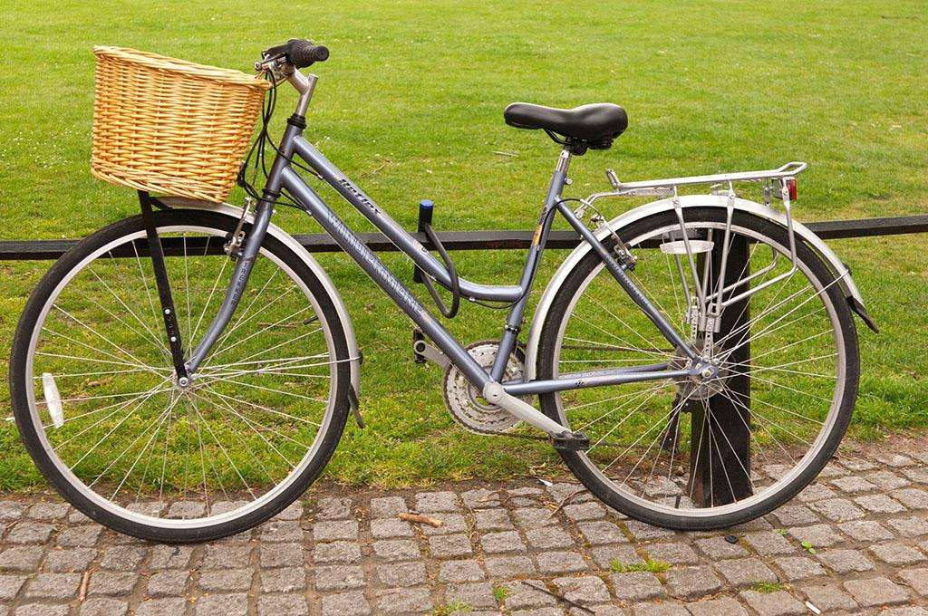
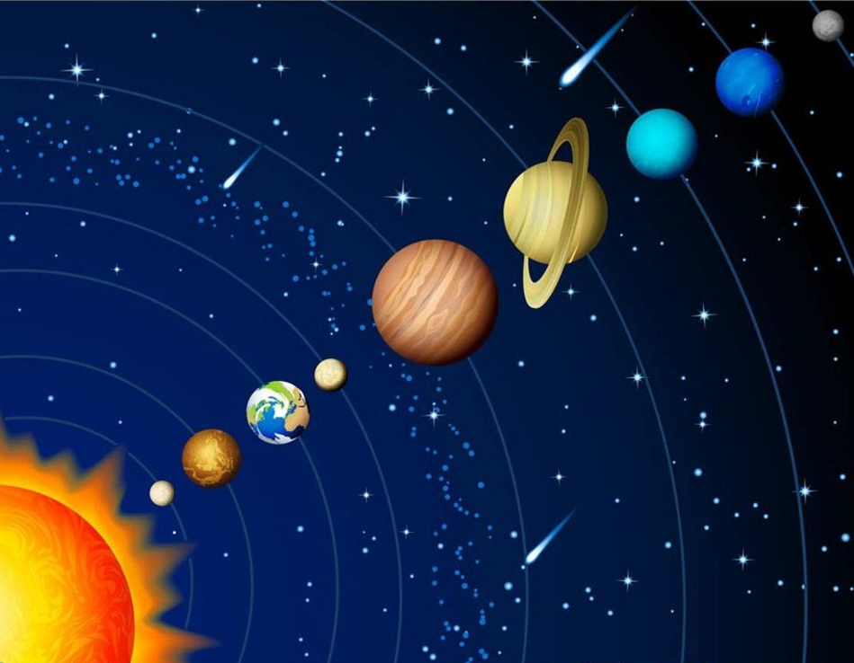
Notes:
注意：各事例中物体的轨迹圆在哪？圆心在哪？
演示：1. 地球仪演示赤道上的人和北京城的人都在做圆周运动，轨迹及圆心是否相同？ 2. 演示圆锥摆，找摆锤圆周运动的轨迹圆和圆心？

Slide 3
Think about
已知两物体均做圆周运动，如何比较它们运动的快慢
Notes:
比较圆周运动的快慢：
地球绕太阳1s走~30km，月球绕地球1s走~1km（即线速度比较）
地球绕太阳一圈365天，月球绕地球一圈28天（即周期比较）
注意体会“运动的快慢（即，走的快慢）”和“绕圆心转动的快慢”区别！

Slide 4
***
1、描述圆周运动快慢的物理量
线速度 (linear velocity)
A
vector
v_{A}
SI Unit: m/s
Δs
Δl
Δθ
角速度 (angular velocity)
vector
B
SI Unit: rad/s
v_{B}
周期 (period)
T
SI Unit: s
转速 (rotational speed)
n
Unit: r/s or r/min

Slide 5
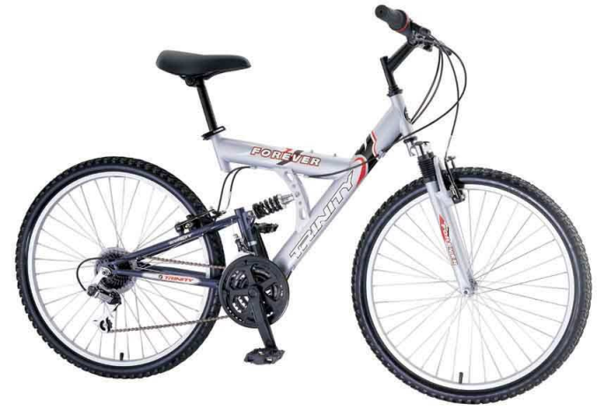
v
2、线速度 vs 角速度
***
o
v
Think about
v
匀速率
***
后轮
匀速圆周运动
小齿轮
加
大齿轮
变 速曲线运动
Notes:
自行车的两个齿轮俗称“牙盘”

Slide 6
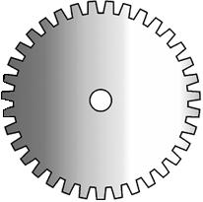
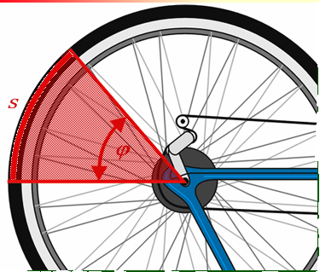
***
3、传动装置
皮带传动：
线速度相等
齿轮传动：
线速度相等
Think about
C
后轮
大齿轮
小齿轮
A
B
共轴传动：
角速度相等

Slide 7
例1、某时钟上分针端点到转轴距离是时针端点到转轴距离的1.5倍，则（ ）
分针的角速度是时针角速度
的1.5倍
分针的角速度是时针角速度
的60倍
C. 分针端点的线速度是时针端点线速度的18倍
D. 分针端点的线速度是时针端点线速度的90倍
C

Slide 8
例2、如图所示，皮带传动装置转动后，皮带不打滑，皮带轮上的A、B、C三点的位置如图所示，则三点的速度关系是（ ）
A. v_{A} = v_{B}，v_{B} > v_{C}
B. v_{A} = v_{B}，v_{B} = v_{C}
C. v_{A} = v_{B}，ω_{B} = ω_{C}
D. ω_{A} > ω_{B} ，v_{B} > v_{C}
ACD
B
A
C

Slide 9
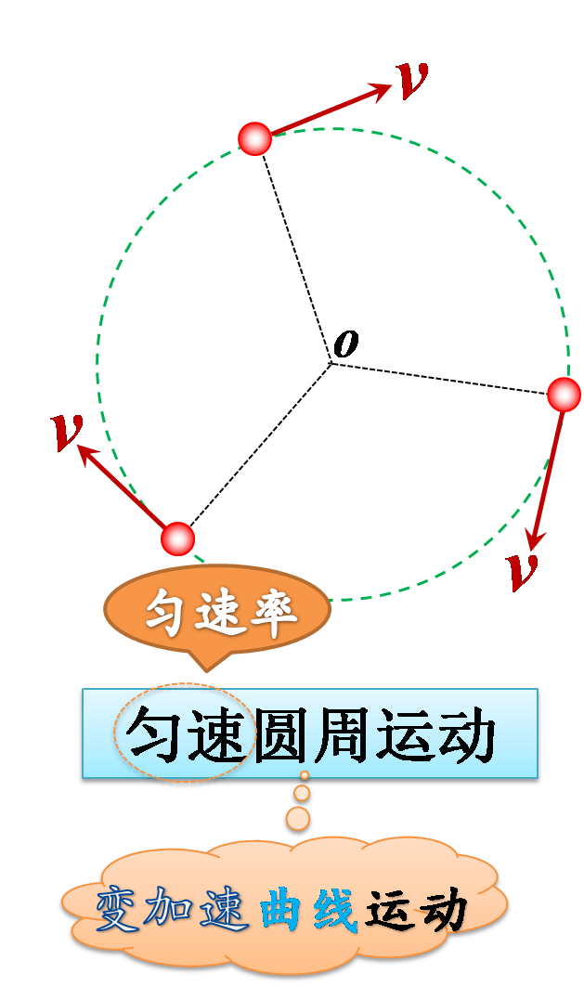
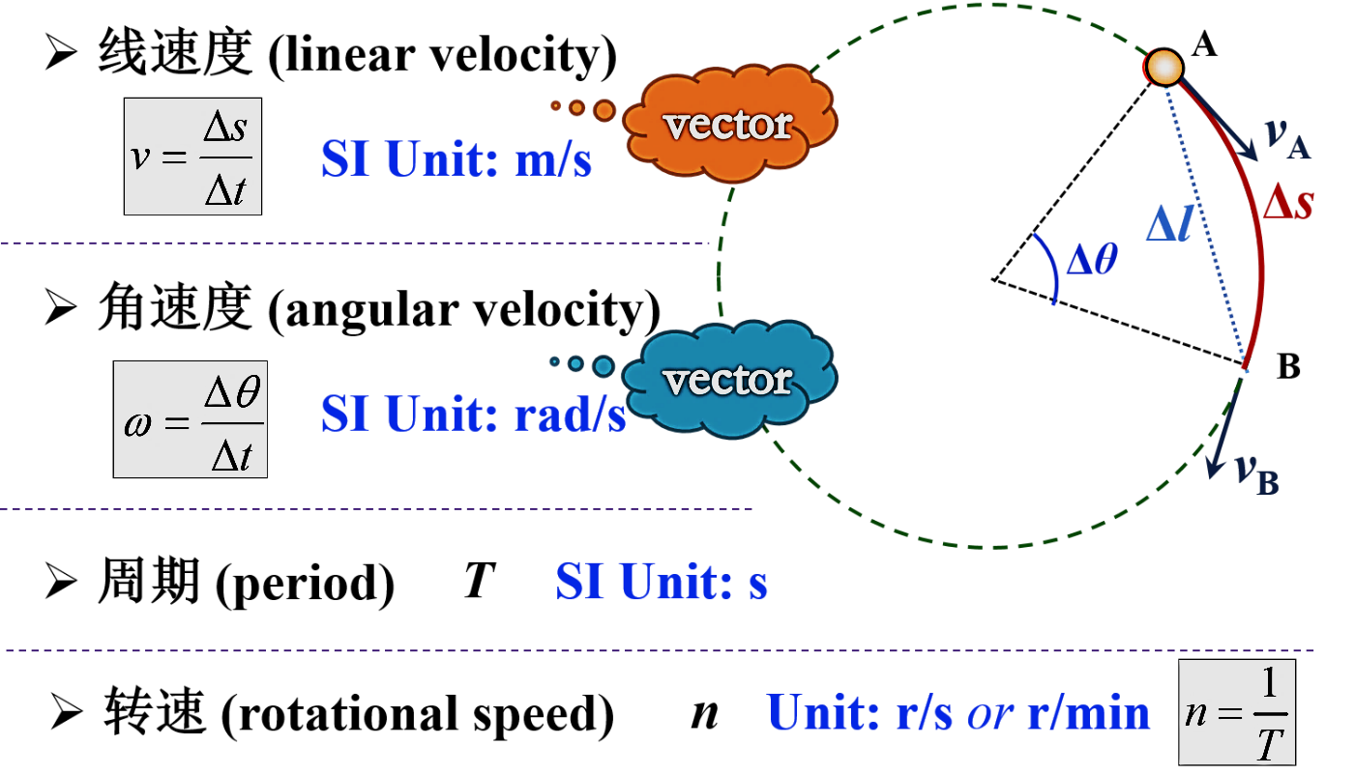
§5 曲线运动
§5.3 Circular Motion
1、描述圆周运动快慢的物理量
2、线速度 vs 角速度
3、传动装置
皮带传动：
齿轮传动：
共轴传动：
线速度相等
线速度相等
角速度相等

